Slide 1


Digitalizācija piensaimniecībā. Aptaujas rezultāti
SILVIJA DREIJERE,
LLKC Lopkopības nodaļas vadītāja
03.11.2022.

Slide 2
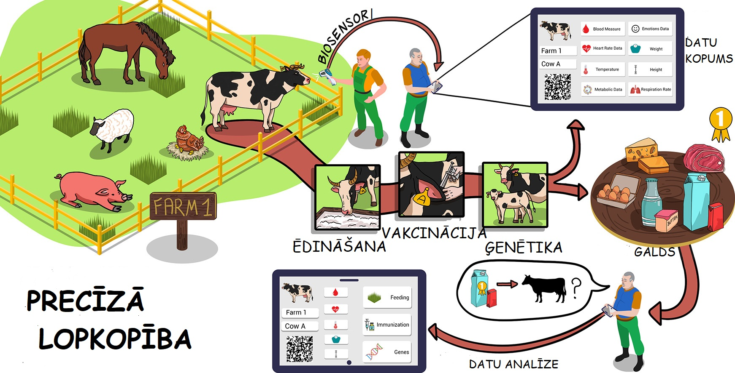
Datu analīzes loma piensaimniecībā
Notes:
Piena nozarē mākslīgais intelekts ļauj lauksaimniekiem analizēt sensoru un citu aparatūras tehnoloģiju savāktos datus. Lielos datus apvienojumā ar mākslīgā intelekta algoritmiem var pārveidot par noderīgu informāciju, lai uzlabotu lēmumu pieņemšanu piena fermās. Mākslīgā intelekta ieviešana dod labumu augstām tehnoloģiskām sistēmām, piemēram, automātiskajam slaukšanas procesam, un palielina piena lopkopības konkurētspēju nākotnē.

Slide 3
EIP projekta „Efektīvs vides un dzīvnieku labturības saimniecību monitorings” aptauja
Anketēšanas mērķis: Noskaidrot lauksaimnieku vēlmes un vajadzības, lai veidotu efektīvu vides un dzīvnieku labturības monitoringu
(t.sk. pārvaldību) saimniecībās.

Slide 4
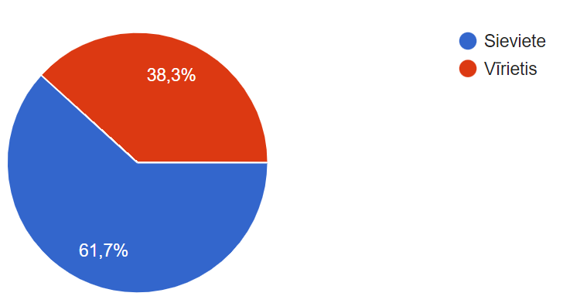
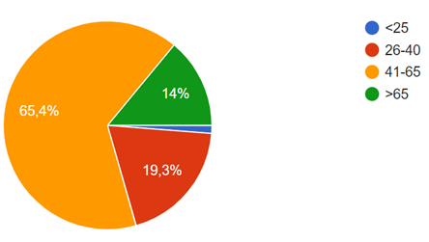
Respondentu sadalījums pēc dzimuma un vecuma
VECUMS

Slide 5
Ganāmpulka lielums (dzīvnieku skaits)

Slide 6
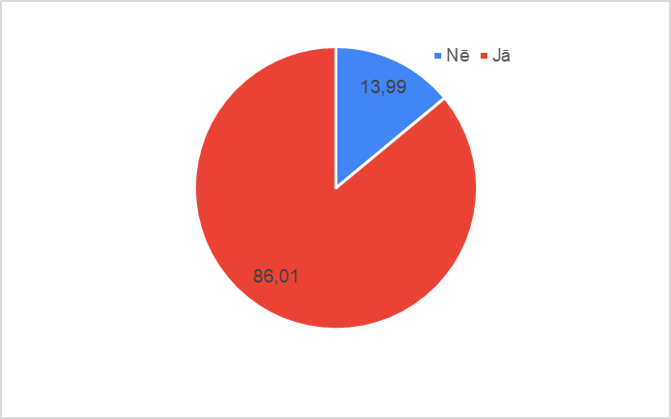
Vai saimniecībā tiek veikta dzīvnieku pārraudzība?

Slide 7
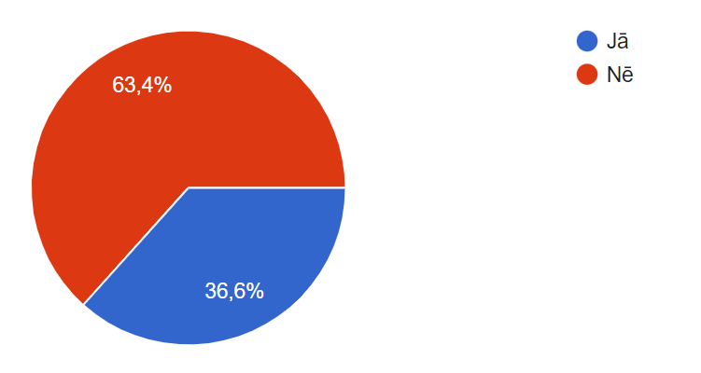
Vai tiek izmantota kāda sistēma saimniecības datu analīzei?

Slide 8
Saimniecībās biežāk izmantotās datu bāzes
Slaukšanas robotu
uzkrātie dati
EPS, LAD, LDC
Pašu veidotas
tabulas
E-agronom
Pārraudzību pārvērš
strukturētā Excel formā
Alta cowwach

Slide 9


Slide 10
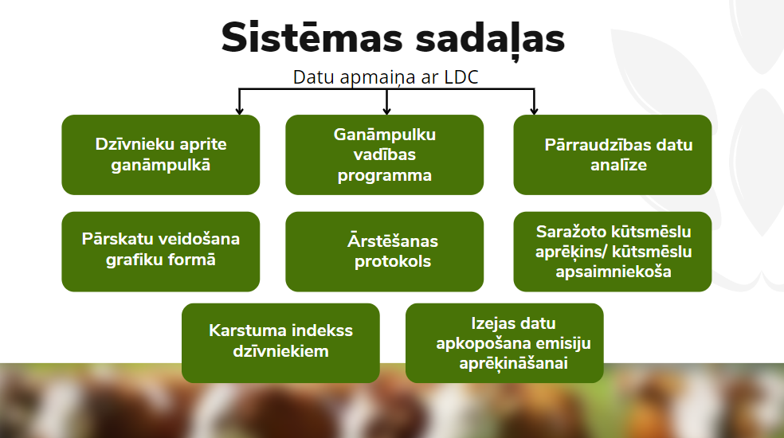

Slide 11
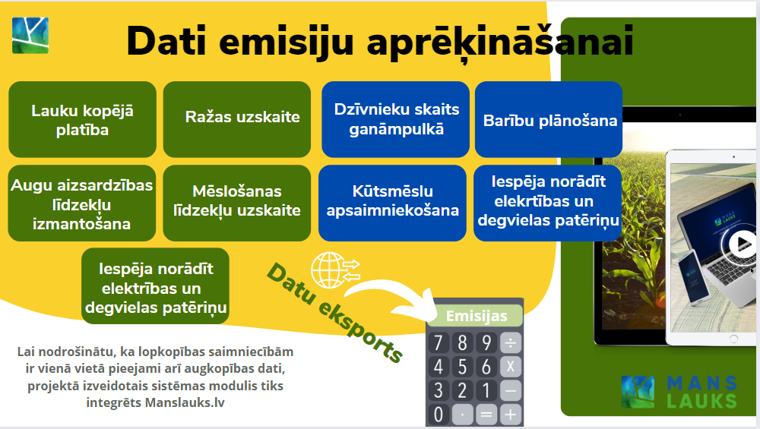

Slide 12
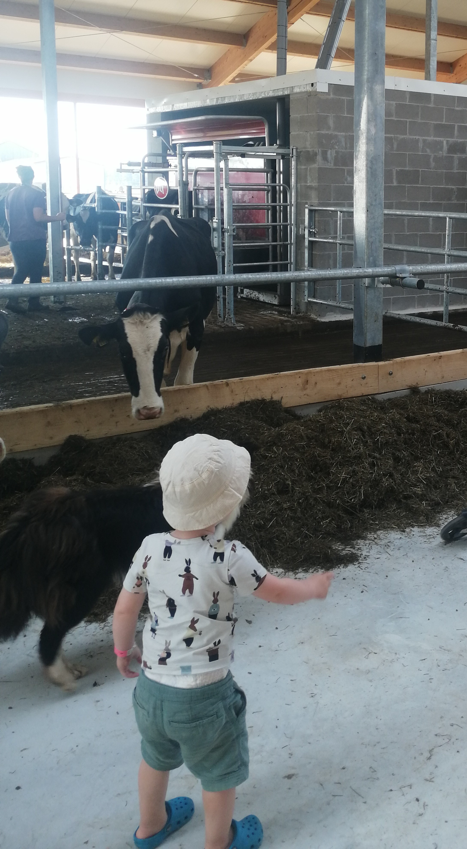
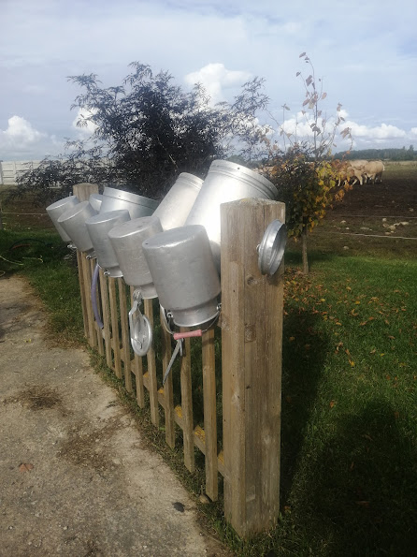
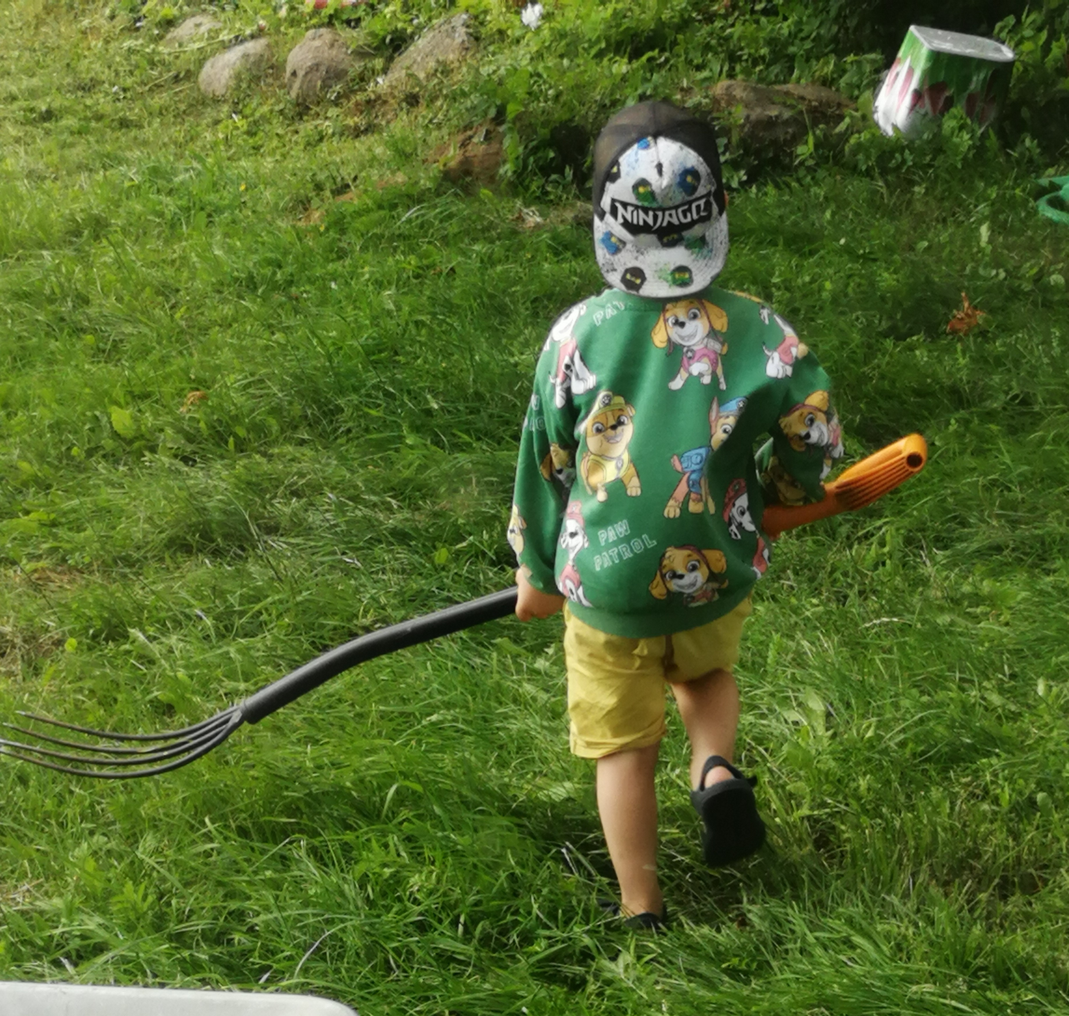
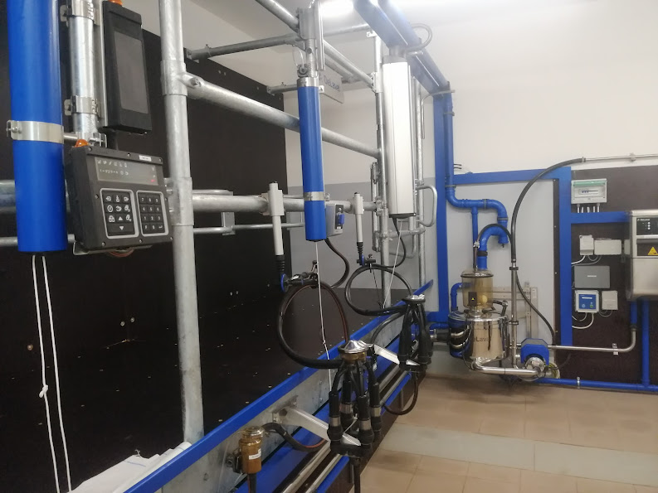
Ticot Latvijas piensaimniecības nākotnei. Jautājumi?

